Slide 1
Урок по окружающему миру учителя Гимназии №32 Санкт-Петербурга Анкудавичус Натальи Михайловны
Разнообразие животных.
Классификация.

Slide 2
Я живу в большой семье в гнёздах, подвешенных на ветвях деревьев или под крышами построек.
Свои гнёзда мы делаем из бумаги, которую получаем, пережёвывая кусочки древесины.
Питаюсь я нектаром цветов, который собираю перелетая с цветка на цветок.
Если я укушу человека, то мой укус причиняет боль, на его месте образуется опухоль, которая проходит через 1-2 дня.

Slide 3
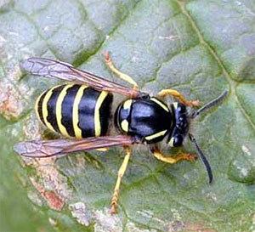

Slide 4
Моя жизнь невозможна без воды. Я живу в реке или озере. Моё тело покрыто чешуёй.
Меня трудно заметить в воде, моё длинное тело тёмно-зелёное, а брюшко светлое. В длину я достигаю 1 метра и больше.
Я охочусь на других рыб, у меня очень острые зубы и вытянутая голова.
Я являюсь героиней многих народных сказок.

Slide 5
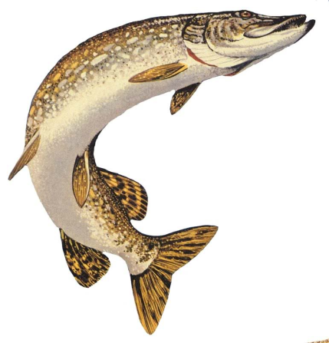

Slide 6
Охотнее всего я живу в воде сильно заросшей растениями, по земле передвигаюсь прыжками.
Питаюсь я насекомыми, пауками и улитками. Я узнаю добычу по её движению, для этого у меня большие выпуклые глаза.
Добычу я хватаю при помощи сильно растяжимого языка с липким кончиком, к которому прилипают насекомые.
Мои личинки - головастики. Они живут и развиваются в воде.

Slide 7
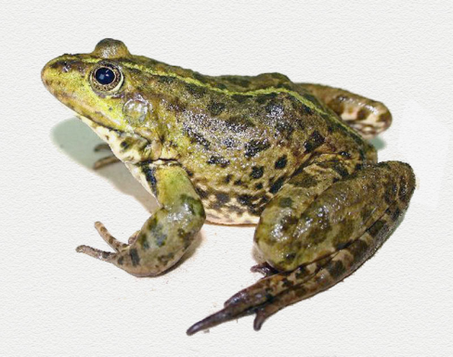

Slide 8
У меня нет ног, я имею длинное тело длиной около 1 метра. Передвигаюсь боковыми изгибательными движениями тела.
Я хищное животное. Моя пища - мелкие животные: лягушки, мыши и другие.
Моя верхняя роговая кожица несколько раз в год слезает со всего тела и заменяется новой.
Мои укусы не ядовиты. Меня легко узнать по двум жёлтым пятнам на голове.

Slide 9
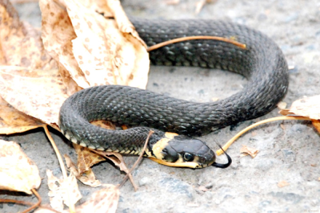

Slide 10
Я умею летать. Я ловкая и подвижная.
У меня жёлтое брюшко и синяя шапочка на голове. Своё гнездо я обычно устраиваю в дуплах деревьев.
На зимовку я не улетаю в теплые страны. Питаюсь я насекомыми, пауками, семенами.
В зимнее время мне трудно найти корм и я прилетаю к жилью человека, где в кормушке меня ждут семена, крупы и лакомство - сало.

Slide 11
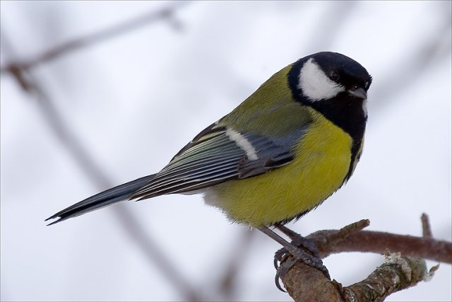

Slide 12
Меня называют хозяином леса за мой большой рост и силу.
Я всеядное животное, ем и растения, и мелких животных. Только в голодное время могу напасть на крупное животное. Но больше всего люблю сладкое и мёд.
На вид я неуклюж, но бегаю быстро. Легко забираюсь на высокое дерево или крутую скалу.
На зиму я запасаю подкожный жир и впадаю в спячку.

Slide 13
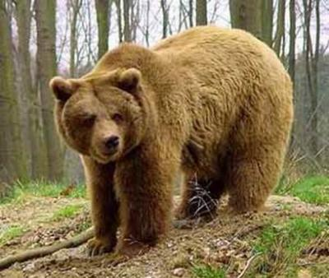

Slide 14
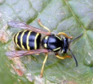
насекомые
рыбы
земноводные
пресмыкающиеся
птицы
звери

Slide 16
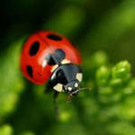
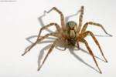
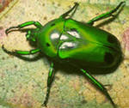
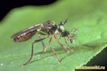
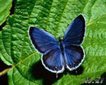
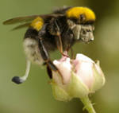
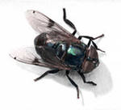
Насекомые
Три пары ног.

Slide 17
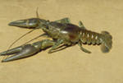
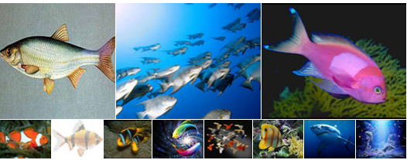
Рыбы
Живут в воде
Тело покрыто чешуёй
Передвигаются при помощи плавников
Дышат жабрами.

Slide 18
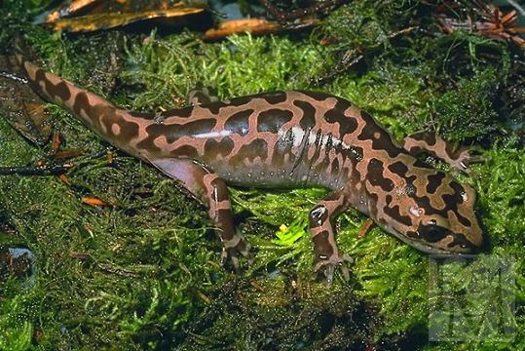
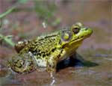
Земноводные
Часть жизни проводят на суше, часть – в воде
Кожа голая, нежная
Откладывают икру

